Slide 1


Podpora žadatelů
Praha, 31. března 2016
Alice Štollová Kovandová

Slide 2
Implementační struktura
ŘO
Regionální rada regionu Nord – Pas-de-Calais se sídlem ve francouzském Lille
Sekretariát
Ve francouzském Lille
Národním koordinátorem programu v ČR
MMR, Odbor evropské územní spolupráce
Kontrolou příjemců prvního stupně v ČR pověřeno
Centrum pro regionální rozvoj (CRR)

Slide 3
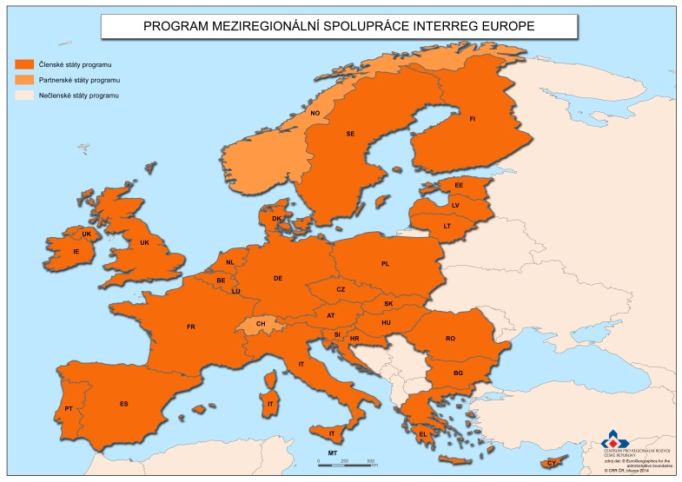
NCP (Národní kontaktní místo programu)
Ministerstvo pro místní rozvoj
Možnosti pro žadatele:
- Telefonické a e-mailové dotazy - obecné
- Osobní konzultace – prostudované materiály, lépe projektový záměr
Překlady dokumentů (např. Programový manuál před 1. výzvou, nyní není aktualizovaný)
Kontrola – MMR – kontrola způsobilosti žadatelů – statutu - před schválením JS
Zprostředkování kontaktu na partnera z ciziny
Informační dny, semináře
Mailing-list – možnost zařazení - předávání informací od JS
Tiskové zprávy, nebo informační e-maily po MV, setkáních Výboru ČR 2014- 2020, novinky, akce
Webové stránky www.dotaceEU.cz – sekce Programy – INTERREG EUROPE

Slide 4
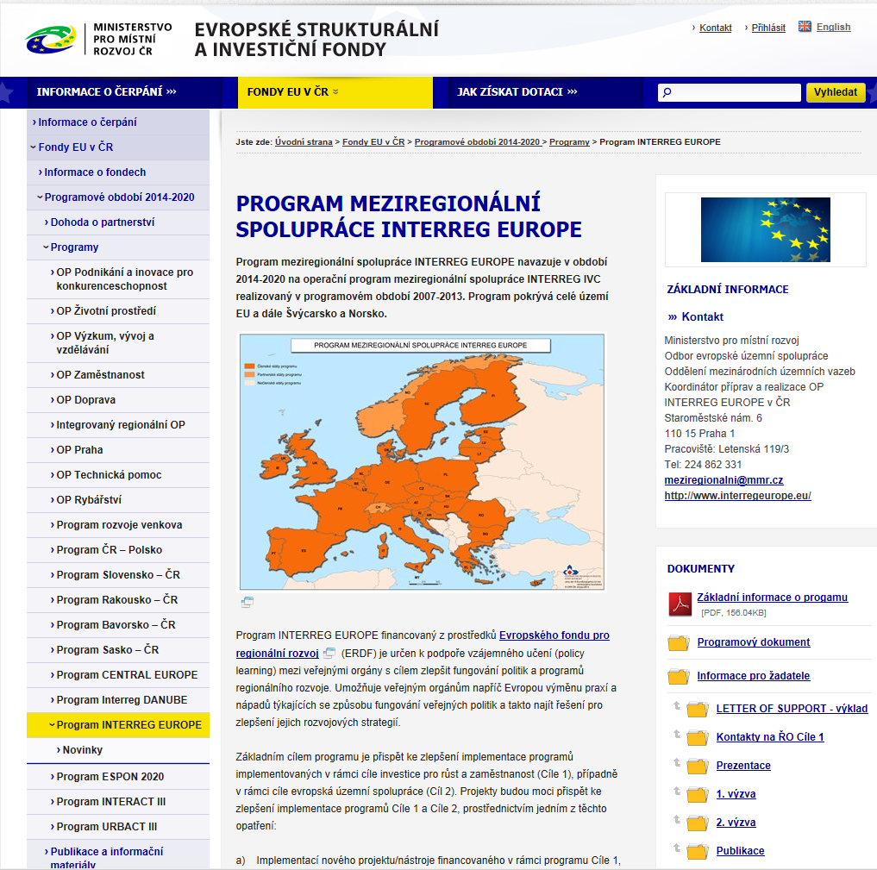

Webové stránky MMR – www.dotaceEU.cz
Programový dokument
Informace pro žadatele - výklad „Letter od Support“ Kontakty na ŘO Cíle 1 2. výzva
Pokyny pro příjemce
Metodiky a legislativa
Související dokumenty

Slide 5
Události
Utrecht 9. – 10. 2. 2016– Monitorovací výbor – schválení projektů 1. výzvy
22. -23. 3. - Inspirativní setkání v Rotterdamu „Europe, let´s cooperate“
Informační den pro žadatele – 31. 3. 2016 – Nadace ABF, Praha 1
5. 4. 2016 – vyhlášení 2. výzvy
květen 2016 – seminář „Povinnosti pro příjemce“ (s programem Interreg CENTRAL EUROPE)

Slide 6
Děkuji za pozornost.
Alice Štollová Kovandová
Odbor evropské územní spolupráce
Ministerstvo pro místní rozvoj
Praha 1, Letenská 3
E-mail: alice.stollova@mmr.cz
www.dotaceEU.cz
www.interregeurope.eu

